Slide 1
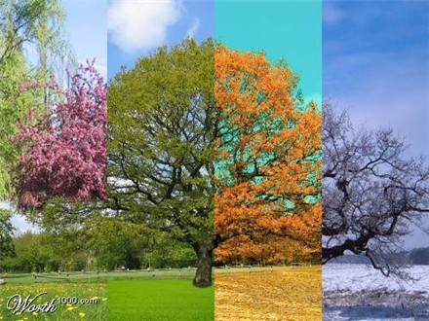
Les saisons

Slide 2
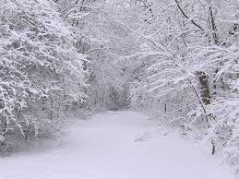
l’hiver
Il fait froid.

Slide 3
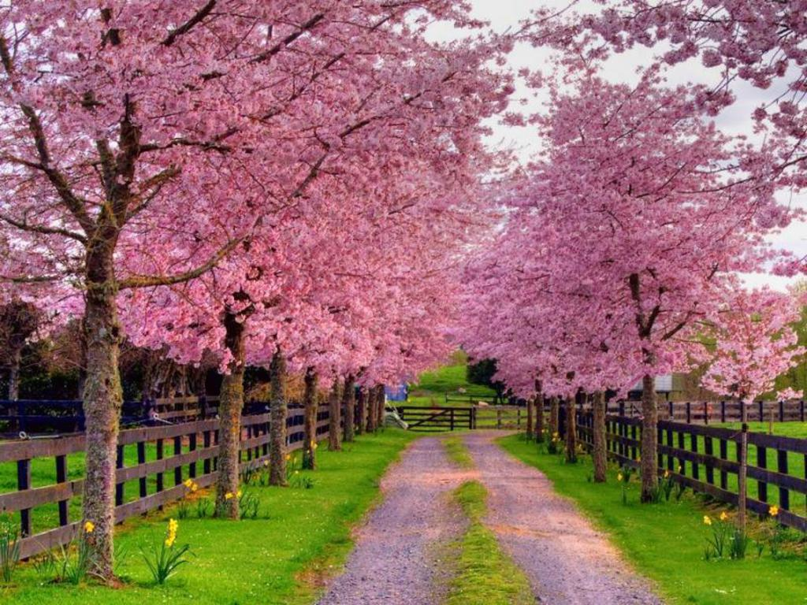
le printemps

Slide 4
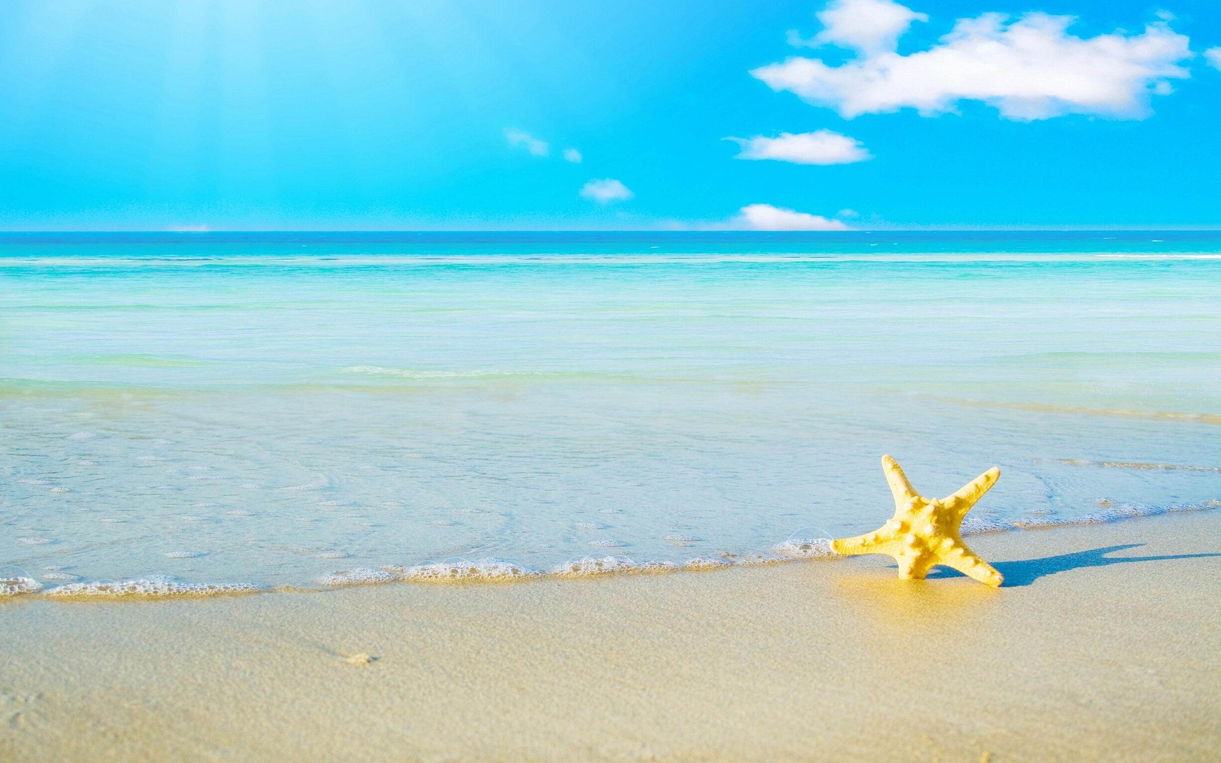
l’été
Il fait chaud.

Slide 5
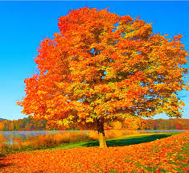
l’automne

Slide 6
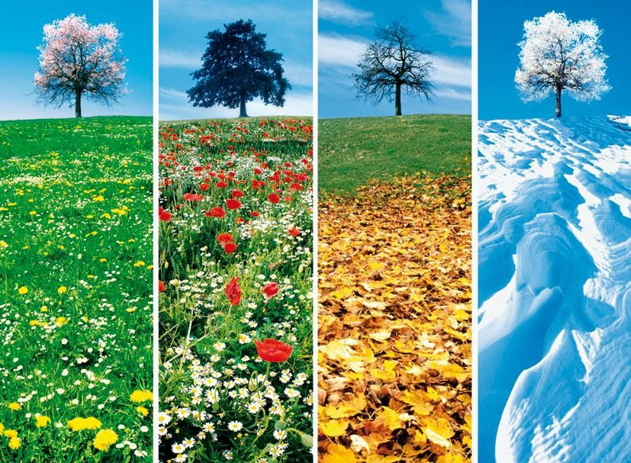
Des questions…
C’est quelle saison maintenant?
Quelle est ta saison préférée?
- Ma saison préférée c’est…
Juillet c’est en quelle saison?

